Slide 1
제6강
다중변수 자료의 탐색

Slide 2
Section 01
산점도

Slide 3
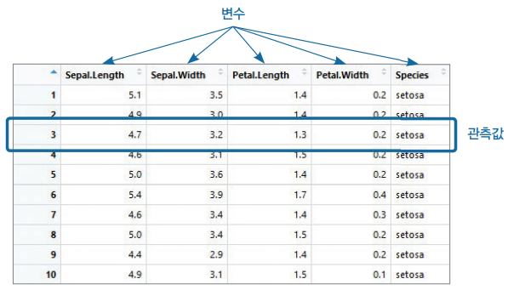
1. 산점도
다중변수 자료(또는 다변량 자료) : 변수가 2개 이상인 자료
다중변수 자료는 2차원 형태를 나타내며, 이는 매트릭스나 데이터 프레임에 저장하여 분석
산점도(scatter plot)란 2개의 변수로 구성된 자료의 분포를 알아보는 그래프
그림 6-1 다중변수 자료인 iris 데이터셋

Slide 4
1. 산점도
1. 두 변수 사이의 산점도
mtcars 데이터셋에서 자동차의 중량(wt)과 연비(mpg) 사이의 관계
코드 6-1
wt <-mtcars$wt # 중량 자료
mpg <- mtcars$mpg # 연비 자료
plot(wt, mpg, # 2개 변수(x축, y축)
main="중량-연비 그래프", # 제목
xlab="중량", # x축 레이블
ylab="연비(MPG)", # y축 레이블
col="red", # point의 color
pch=19) # point의 종류
산점도는 2개의 변수로 구성된 자료의 분포를 알아보는 기법임을 기억하자. 아울러 두 변수의
데이터 분포를 나타내는 것이기에 두 개의 변수에 대한 자료가 필요하다.

Slide 5
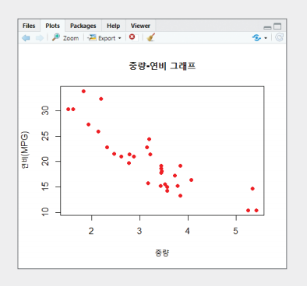
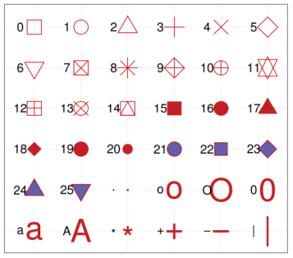
1. 산점도
그림 6-2 pch 값에 따른 점의 모양
중량이 증가할수록 연비는 감소하는 경향을 확인

Slide 6
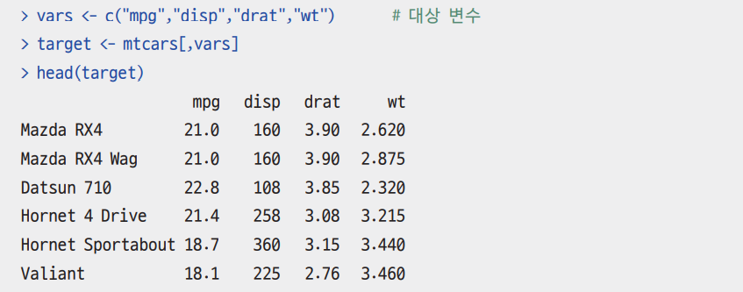
1. 산점도
2. 여러 변수들 간의 산점도
코드 6-2
산점도는 기본적으로 2개의 변수에 대해서 작성하는 것이기 때문에 변수가 여러 개인 자료의
경우는 다소 불편하다.이에 대체하는 방법으로 pairs()함수를 이용하면 편리하다.
vars <- c("mpg","disp","drat","wt") # 대상 변수
target <- mtcars[,vars]
head(target)
pairs(target, # 대상 데이터
main="Multi Plots")

Slide 7
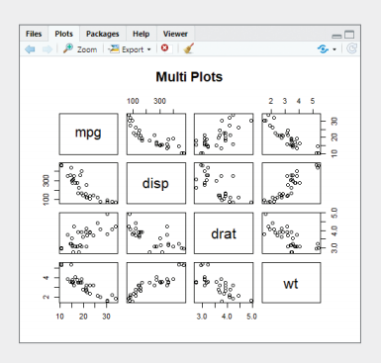
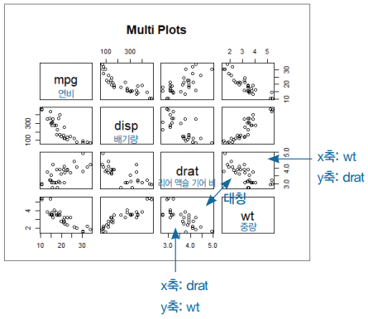
1. 산점도
그림 6-3 다중 산점도의 예
위 그래프는 4개의 변수에 대해서 다중 산점도를 작성하였다. 다중 산점도에는 4개의 변수가
대각선으로 표기되며, 두 변수가 만나는 지점에 두 변수의 산점도가 나타난다. 다중 산점도는
대각선을 기준으로 하여 오른쪽 위의 산점도와 왼쪽 아래의 산점도들이 대칭을 이루고 있다.
즉, x축과 y축이 바뀌었다는 것이다. 다중 산점도의 예를 보면 disp, wt산점도는 한쪽이 증가
하면 다른 쪽도 증가하고, drat, wt산점도의 경우는 한 쪽이 증가하면 한 쪽이 감소하는 것을
알수가 있다. 이와 같이 다중 산점도는 여러 변수들 간의 추세를 한눈에 파악할 수 있는 장점
이 있다.

Slide 8
1. 산점도
3. 그룹 정보가 있는 두 변수의 산점도
그룹 정보를 알고 있다면 산점도를 작성 시 각 그룹별 관측값들을 다른 색깔과 점의 모양으로 표시할 수 있음
이렇게 작성된 산점도는 두 변수 간의 관계 뿐만 아니라 그룹 간의 관계도 파악할 수 있어서 편리
코드 6-3
iris.2 <- iris[,3:4] # 데이터 준비
point <- as.numeric(iris$Species) # 점의 모양
point # point 내용 출력
color <- c("red","green","blue") # 점의 컬러
plot(iris.2,
main="Iris plot",
pch=c(point),
col=color[point])

Slide 9
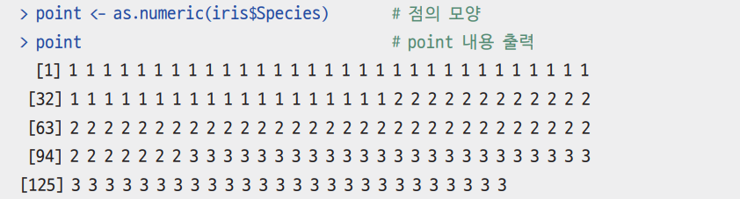
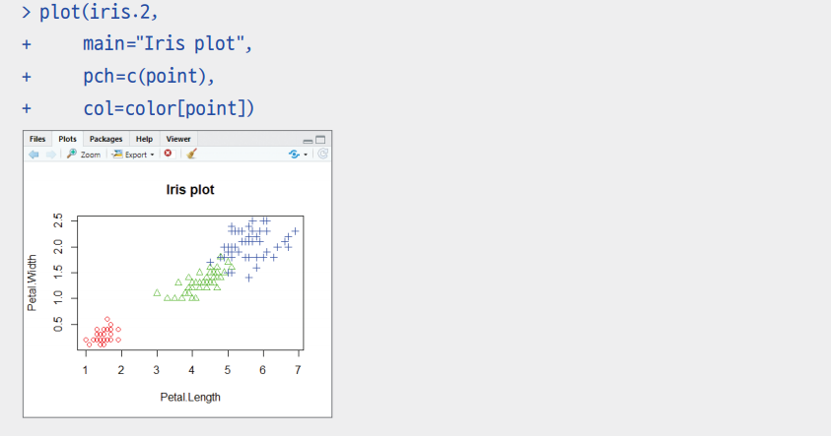
1. 산점도
좌측 코드는 품종별로 점의 모양을 달리하기 위하여 숫자 타입으로 변환시켜 color속성에 대입한다.
Petal.Length(꽃잎의 길이)의 길이가 길수록 Petal.Width(꽃잎의 폭)도 커짐
setosa 품종은 다른 두 품종에 비해 꽃잎의 길이와 폭이 확연히 작음
virginica 품종은 다른 두 품종에 비해 꽃잎의 길이와 폭이 제일 큼
이와 같이 산점도를 그릴 때 그룹 정보를 표시하면 변수 간의 관계와 그룹 간의 관계를 함께 관찰할 수가 있다.

Slide 10
Section 02
상관 분석

Slide 11
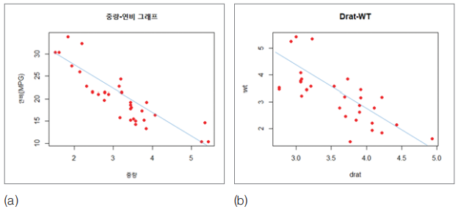
2. 상관분석
1. 상관분석과 상관계수
자동차의 중량이 커지면 연비는 감소하는 추세
추세의 모양이 선(線, line) 모양이어서 중량과 연비는 ‘선형적 관계’에 있다고 표현
선형적 관계라고 해도 강한 선형적 관계가 있고 약한 선형적 관계도 있음
상관분석(correlation analysis) : 얼마나 선형성을 보이는지 수치상으로 나타낼 수 있는 방법
(a)는 관측값들의 분포가 (b)에 비하여
선에 좀 더 가까운 것을 알 수가 있다.
즉, 강한 선형적 관계라고 볼 수 있다.
그림 6-4 선형적 관계에 있는 두 변수

Slide 12
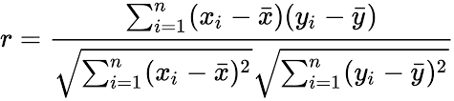
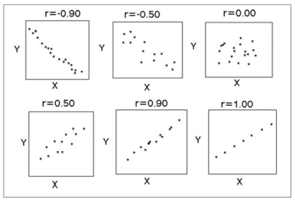
2. 상관분석
피어슨 상관계수(Pearson’s correlation coerricient) : 선형성의 정도를 나타내는 척도로 사용됨
-1 ≤ r ≤ 1
r > 0 : 양의 상관관계(x가 증가하면 y도 증가)
r < 0 : 음의 상관관계(x가 증가하면 y는 감소)
r이 1이나 –1에 가까울수록 x, y의 상관성이 높음
그림 6-5 상관계수값에 따른 관측값들의 분포

Slide 13
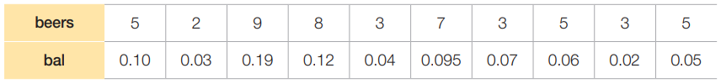
2. 상관분석
2. R을 이용한 상관계수의 계산
음주정도와 혈중알콜농도가 상관성 조사
코드 6-4
beers = c(5,2,9,8,3,7,3,5,3,5) # 자료 입력
bal <- c(0.1,0.03,0.19,0.12,0.04,0.0095,0.07, # 자료 입력
0.06,0.02,0.05)
tbl <- data.frame(beers,bal) # 데이터프레임 생성
tbl
plot(bal~beers, data=tbl) # 산점도
res <- lm(bal~beers,data=tbl) # 회귀식 도출
abline(res) # 회귀선 그리기
cor(beers,bal) # 상관계수 계산
lm()함수는 두 변수의 선형 관계를 가장 잘 나타낼수 있는 선의 식을 자동으로 찾는 역할을 한다.
여기서, 두 변수의 선형 관계를 가장 잘 나타내는 선의 식을 회귀식이라고 한다.
abline()함수는 회귀식을 이용하여 산점도 위에 회귀선을 그리는 함수이다.
하여, 회귀선은 관측값들의 추세를 가장 잘 나타낼 수 있는 선이다.

Slide 14
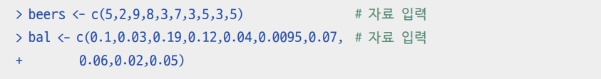
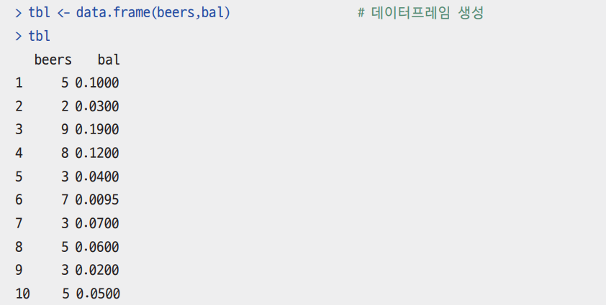
2. 상관분석

Slide 15
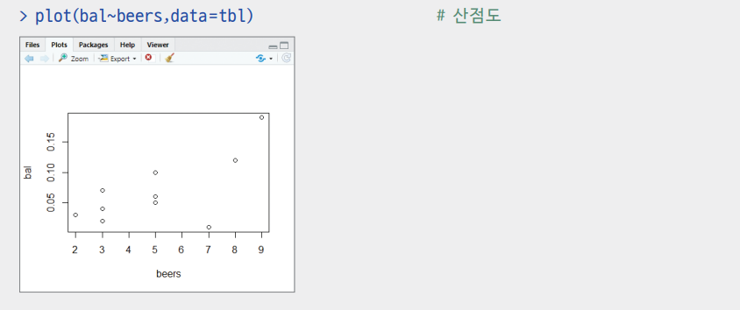
2. 상관분석

Slide 16
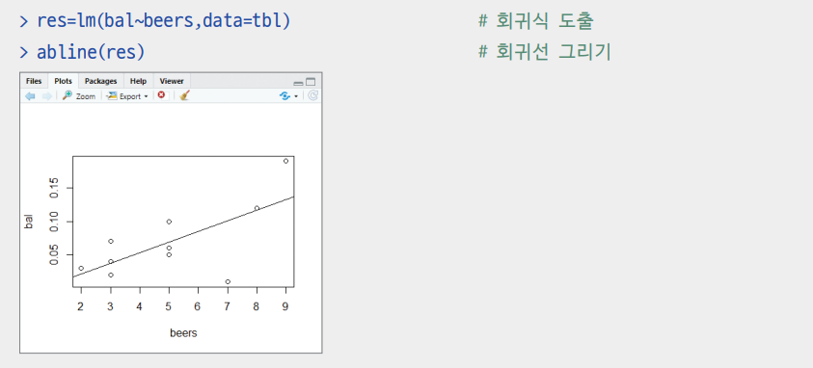
2. 상관분석
cor()함수는 상관계수를 구하는역할을 한다. 상관계수는 어느 정도 되어야 두 변수가 상관성이 있을까? 이와 관련해서 정해진 것은 딱히 없다.
하지만, 상관계수 값이 0.5보다 크거나 -0.5보다 작으면 두 변수의 상관성은 높다고 보는 것이 일반적이다.

Slide 17
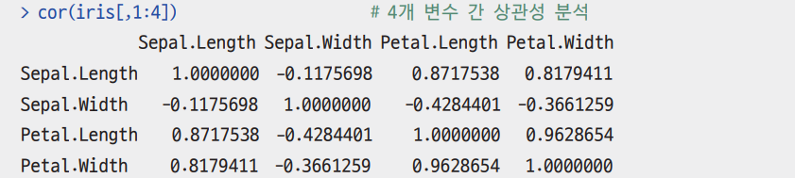
2. 상관분석
코드 6-5
cor(iris[,1:4]) # 4개 변수 간 상관성 분석
결과를 분석해보면, 4개의 변수가 x축, y축방향으로 나열되어 있고, 두 변수가 만나는 지점에 상관계수가 표시 되어 있다.
Petal.Length와 Sepal.Width의 상관계수 값은 -0.428정도이며, 여기서 가장 상관성이 높은 변수들은 Petal.Length와 Petal.Width이며 값이 0.962정도로 거의 1에 가까운 결과를 볼 수가 있다.
즉, 그만큼 상관성이 높다는 것을 의미한다.

Slide 18
Section 03
선그래프

Slide 19
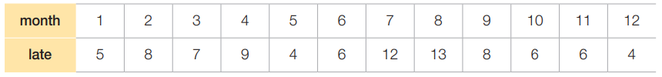

3. 선그래프
1. 선그래프의 작성
아래는 월별로 지각생 통계를 나타낸 것이다.
코드 6-6
month = 1:12 # 자료 입력
late = c(5,8,7,9,4,6,12,13,8,6,6,4) # 자료 입력
plot( month, # x data
late, # y data
main="지각생 통계", # 제목
type= "l", # 그래프의 종류 선택(알파벳)
lty=1, # 선의 종류(line type) 선택
lwd=1, # 선의 굵기 선택
xlab="Month", # x축 레이블
ylab="Late cnt" # y축 레이블
)

Slide 20
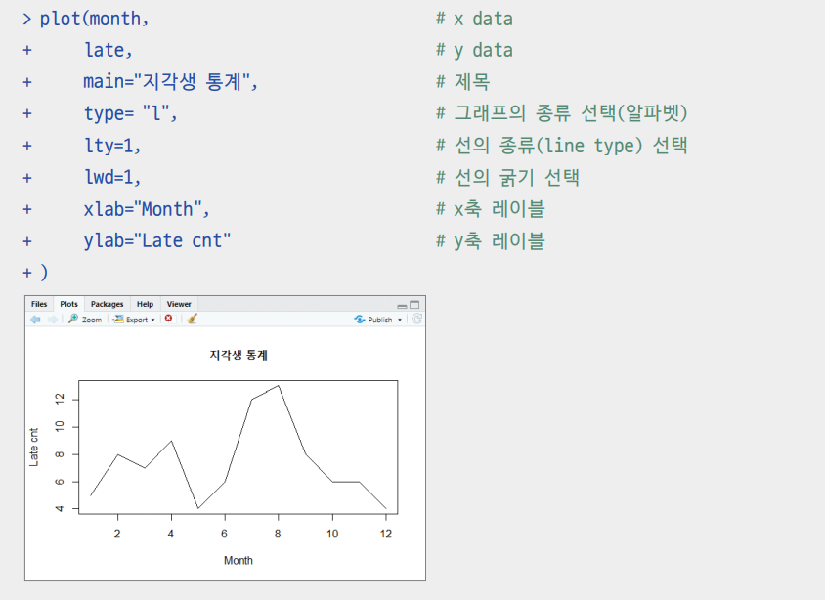
3. 선그래프

Slide 21
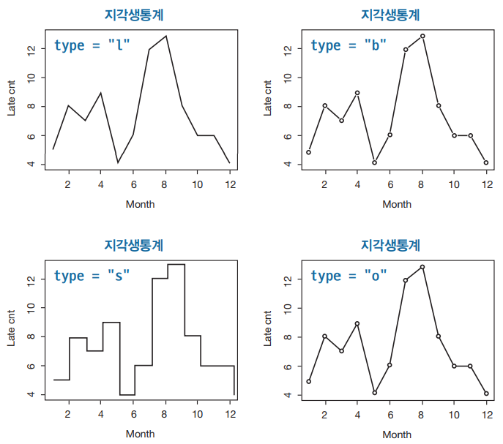
3. 선그래프
좌측 그림은 type에 따라 선그래프가 달리 보이지만 중요한 것은 분석을 해보면 지각생수가 5월 급감했다가 7,8월에 급증을 했다는 사실인 것이다.
이것을 토대로 7,8월 지각생을 줄이기 위해서 방안을 수립하는 것이 데이터를 분석하는 이유가 될 것이다.
그림 6-6 매개변수 타입에 따른 다양한 선그래프

Slide 22
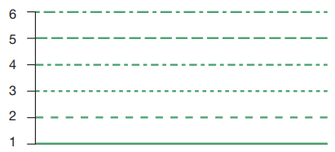
3. 선그래프
그림 6-7 선그래프에서의 선의 종류
다중변수 자료의 변수 중 하나가 연월일과 같이 시간을 나타내는 값을 갖는 경우 x축을 시간 축으로 하여 선그래프를 그리면 시간의 변화에 따른 자료의 증감 추이를 쉽게 확인할 수 있음
시간의 변화에 따라 자료를 수집한 경우, 이를 시계열 자료(times series data)라고 함
선그래프는 시계열 자료의 내용을 파악하는 가장 기본적인 방법

Slide 23
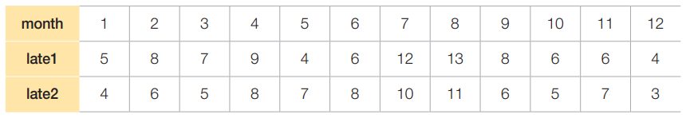
3. 선그래프
2. 복수의 선그래프의 작성
어느 학급의 월별 지각생 통계
코드 6-7
month = 1:12
late1 = c(5,8,7,9,4,6,12,13,8,6,6,4)
late2 = c(4,6,5,8,7,8,10,11,6,5,7,3)
plot( month, # x data
late1, # y data
main="Late Students",
type= "b", # 그래프의 종류 선택(알파벳)
lty=1, # 선의 종류(line type) 선택
col="red", # 선의 색 선택
xlab="Month ", # x축 레이블
ylab="Late cnt", # y축 레이블
ylim=c(1, 15) # y축 값의 (하한, 상한)
)

Slide 24
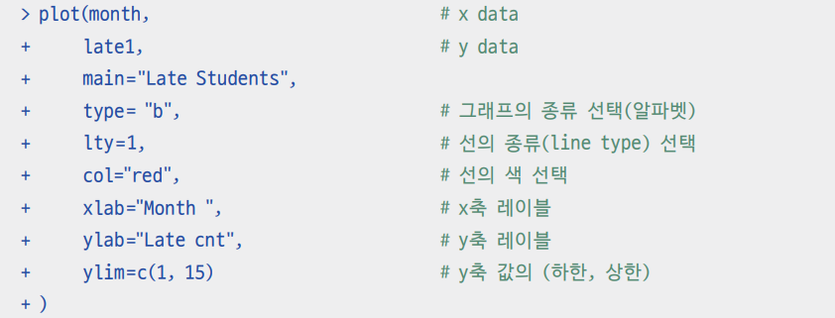
3. 선그래프
lines( month, # x data
late2, # y data
type = "b", # 선의 종류(line type) 선택
col = "blue") # 선의 색 선택

Slide 25
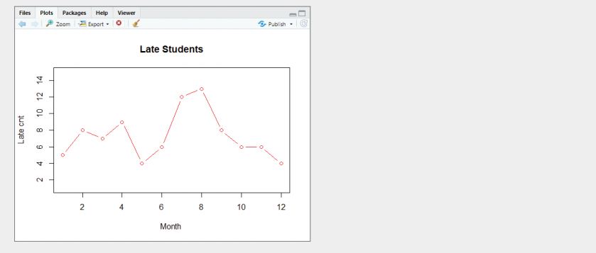
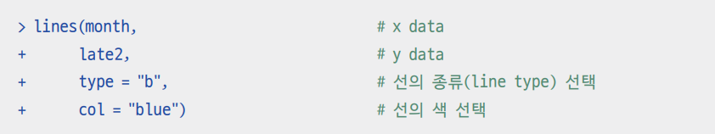
3. 선그래프
lines()함수는 plot()함수로 작성한 그래프 위에 선을 겹쳐서 그리는 역할을 한다.
여기서 사용한 자료는 2반의 자료인 late2인 것이다.

Slide 26
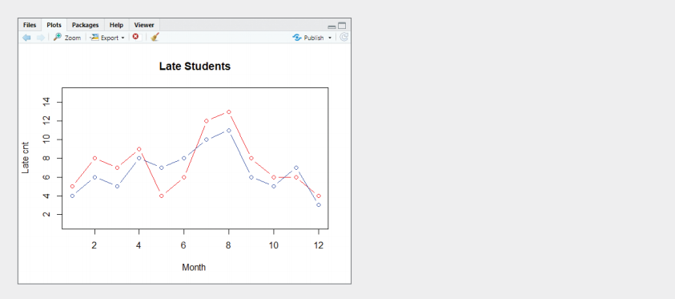
3. 선그래프
그래프에서 보다시피 역시 2반도 비슷한 추이가 보인다.

Slide 27
Section 04
자료의 탐색 실습

Slide 28
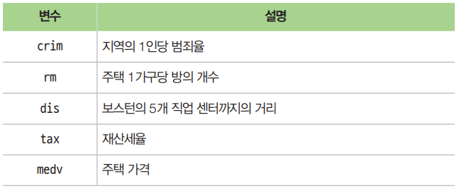
4. 자료의 탐색 실습
1. Boston Housing 데이터셋 소개
미국 보스턴 지역의 주택 가격 정보와 주택 가격에 영향을 미치는 여러 요소들에 대한 정보를 담고 있음
총 14개의 변수로 구성이 되어 있는데, 여기서는 이중에 5개의 변수만 선택하여 분석
mlbench 패키지에서 제공
표 6-1 BostonHousing 데이터셋의 변수 설명

Slide 29
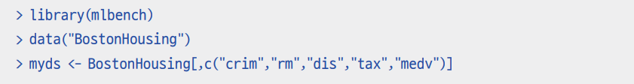
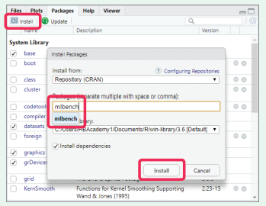
4. 자료의 탐색 실습
2. 탐색적 데이터 분석 과정
1.1 분석 대상 데이터셋 준비
library()는 패키지를 R프로그램에 로딩을 한다.
data()함수는 데이터를 가져오는 역할을 한다.
코드에서 install.package()함수를 이용해서
패키지를 설지해도 된다.
그림 6-8 mlbench 패키지 설치

Slide 30
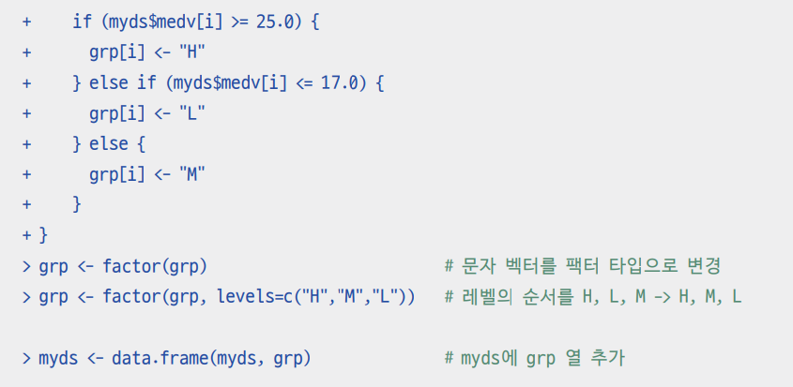
4. 자료의 탐색 실습
1.2 grp 변수 추가
grp는 주택 가격을 상(H), 중(M), 하(L)로 분류한 것으로 25.0 이상이면 상(H), 17.0 이하이면 하(L), 나머지를 중(M)으로 분류
BostonHousing데이터 셋은 506행과 11개의 변수를 가지고 있다.
medv(주택가격)에 따라 grp벡터변수에 각각
H, L, M으로 분리하여 저장하고 있다.

Slide 31
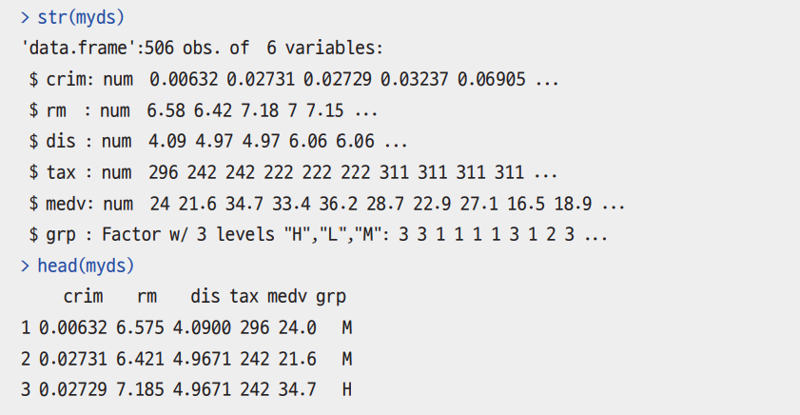
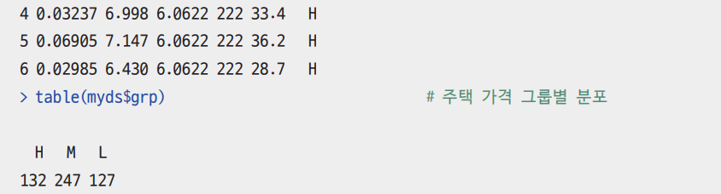
4. 자료의 탐색 실습
1.3 데이터셋의 형태와 기본적인 내용 파악

Slide 32
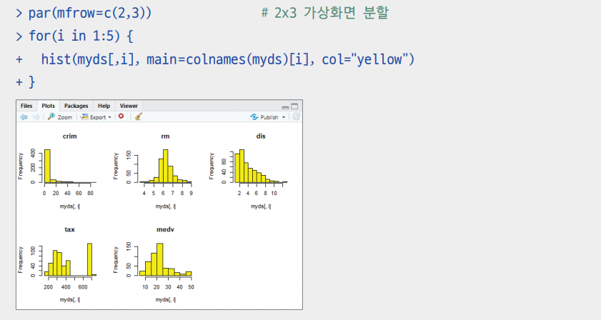
4. 자료의 탐색 실습
1.4 히스토그램에 의한 관측값의 분포 확인
rm(방의 개수), medv(주택가격) 변수만 종 모양의 정규분포에 가깝고, crim(1인당 범죄율), dis(직업센터까지 거리)는 관측값들이 한쪽으로 쏠려서 분포함.
tax는 중간에 관측값이 없는 빈 구간이 존재하는 특징임.
이런 경우는 데이터 분석결과를 부동산전문가와 함께 분석을 해볼 필요성이 있는 것이다.

Slide 33
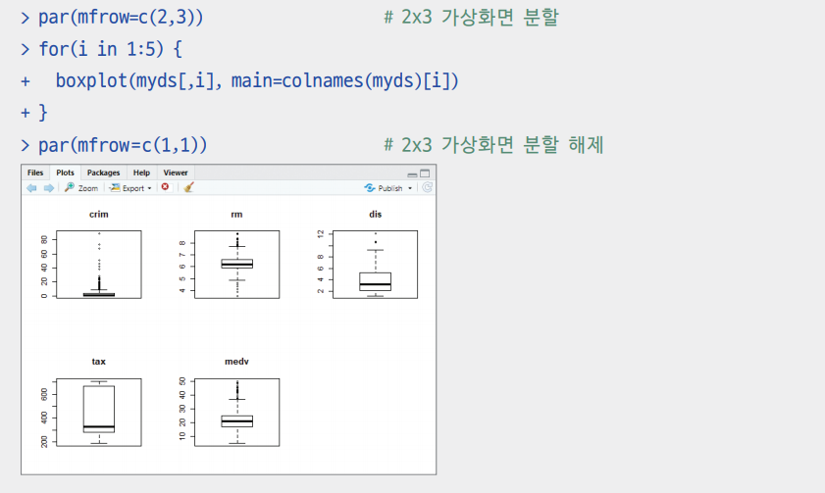
4. 자료의 탐색 실습
1.5 상자그림에 의한 관측값의 분포 확인
1인당 범죄율(crim)은 관측값들이 좁은 지역에 밀집되어 있음(관측값들의 편차가 매우 작음)
재산세율(tax)은 넓게 퍼져 있는 것(관측값들의 편차가 비교적 크다)을 확인

Slide 34
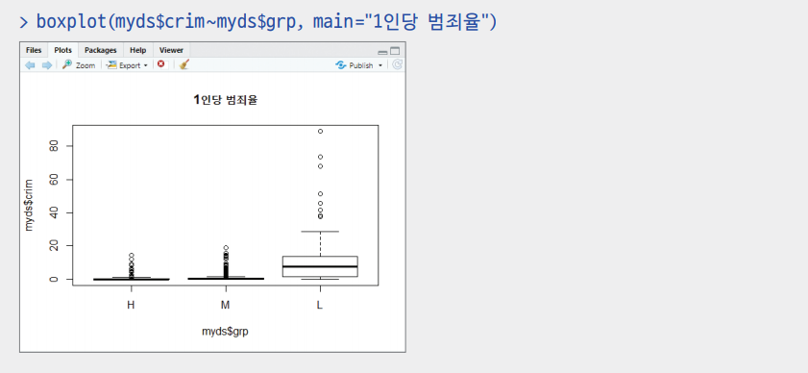
4. 자료의 탐색 실습
1.6 그룹별 관측값 분포의 확인
주택 가격이 높은 지역이나 중간 지역의 범죄율은 낮고, 주택 가격이 낮은 지역의 범죄율이 높게 나타남

Slide 35
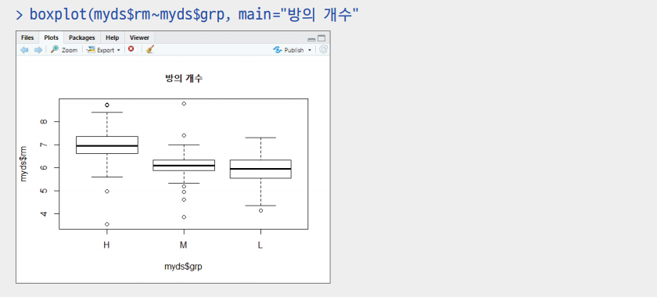
4. 자료의 탐색 실습
1.6 그룹별 관측값 분포의 확인
주택 가격이 높으면 방의 개수도 많다는 것을 알 수 있음
주택 가격이 중간인 지역과 하위인 지역의 방의 개수 평균은 큰 차이가 나지 않음
중간 그룹의 방의 개수가 5.2~6.8 사이로 비교적 균일한 반면 하위그룹의 방의 개수는 4.5~7.2 사이로 넓게 퍼져 있는 것을 알 수 있음

Slide 36
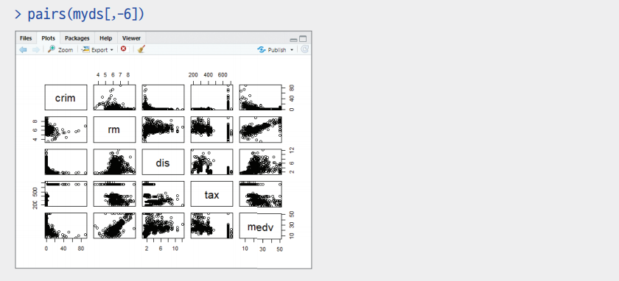
4. 자료의 탐색 실습
1.7 다중 산점도를 통한 변수 간 상관 관계의 확인
medv(주택 가격)과 양의 상관성이 있는 변수는 rm(가구당 방의 개수)
인데, 가구당 방의 개수가 많으면 집이 넓으니 주택가격이 높을 것으로 보임
상대적으로 crim(1인당 범죄율)은 주택 가격과 음의 상관성이 있는 것으로 보이는데 이것은 범죄율이 높을수록 주택가격이 떨어진다는 의미로 해석이 가능함.

Slide 37
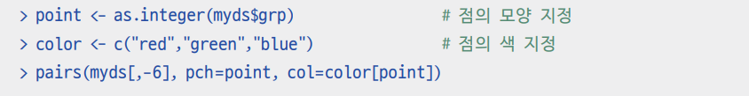
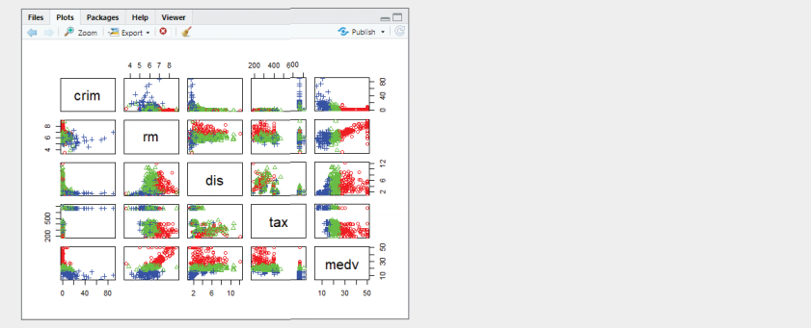
4. 자료의 탐색 실습
1.8 그룹 정보를 포함한 변수 간 상관 관계의 확인
(crim-medv), (rm-medv), (dis-medv), (tax-medv) 산점도에서 그룹별로 분포 위치가 뚜렷하게 구분
주택 가격 중간 그룹(녹색점들)은 상위 그룹(빨간색), 하위 그룹(파란색)에 비해 주택 가격의 변동폭이 좁음

Slide 38
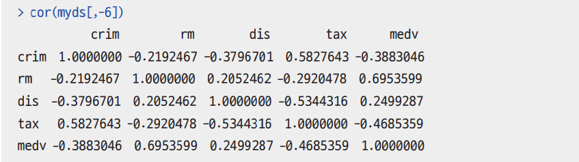
4. 자료의 탐색 실습
1.9 변수 간 상관계수의 확인
상관계수를 살펴보면 역시 medv(주택가격)을 기준으로 보았을 때, rm(방의 개수)과 가장 높은 양의 상관계수가 높으며, crim(범죄율)은 음의 상관계수가 -0.39정도 수준으로, 상관계수로 보았을때는 상관도가 높지 않다는 것을 알 수가 있다
상관계수의 일반적 기준
1) -1.0과 -0.7 사이이면, 강한 음적 선형관계, 2) -0.7과 -0.3 사이이면, 뚜렷한 음적 선형관계, 3) -0.3과 -0.1 사이이면, 약한 음적 선형관계, 4) -0.1과 +0.1 사이이면, 거의 무시될 수 있는
선형관계, 5) +0.1과 +0.3 사이이면, 약한 양적 선형관계, 6) +0.3과 +0.7 사이이면, 뚜렷한 양적 선형관계, 7) +0.7과 +1.0 사이이면, 강한 양적 선형관계.
코드 6-8
## (1) Prepare Data ----------------------
library(mlbench)
data("BostonHousing")
myds <- BostonHousing[,c("crim","rm","dis","tax","medv")]
## (2) Add new column ----------------------
grp <- c()
for (i in 1:nrow(myds)) { # myds$medv 값에 따라 그룹 분류

Slide 39
4. 자료의 탐색 실습
if (myds$medv[i] >= 25.0) {
grp[i] <- "H"
} else if (myds$medv[i] <= 17.0) {
grp[i] <- "L"
} else {
grp[i] <- "M"
}
}
grp <- factor(grp) # 문자벡터를 팩터 타입으로 변경
grp <- factor(grp, levels=c("H","M","L")) # 레벨의 순서를 H,L,M -> H,M,L
myds <- data.frame(myds, grp) # myds 에 grp 컬럼추가
## (3) Add new column ----------------------
str(myds)
head(myds)
table(myds$grp) # 주택 가격 그룹별 분포

Slide 40
4. 자료의 탐색 실습
## (4) histogram ----------------------
par(mfrow=c(2,3)) # 2x3 가상화면 분할
for(i in 1:5) {
hist(myds[,i], main=colnames(myds)[i], col="yellow")
}
par(mfrow=c(1,1)) # 2x3 가상화면 분할 해제
## (5) boxplot ----------------------
par(mfrow=c(2,3)) # 2x3 가상화면 분할
for(i in 1:5) {
boxplot(myds[,i], main=colnames(myds)[i])
}
par(mfrow=c(1,1)) # 2x3 가상화면 분할 해제
## (6) boxplot by group ------------------
boxplot(myds$crim~myds$grp, main="1인당 범죄율")
boxplot(myds$rm~myds$grp, main="방의 수")
boxplot(myds$dis~myds$grp, main="직업센터까지의 거리")
boxplot(myds$tax~myds$grp, main=＂재산세")

Slide 41
4. 자료의 탐색 실습
## (7) scatter plot ------------------
pairs(myds[,-6])
## (8) scatter plot with group ------------------
point <- as.integer(myds$grp) # 점의 모양 지정
color <- c("red","green","blue") # 점의 색 지정
pairs(myds[,-6], pch=point, col=color[point])
## (9) correlation coefficient ------------------
cor(myds[,-6])

Slide 42
감사합니다.

